Slide 1
读码检测方案
推动机器视觉无所不在的存在
视觉小百科

Slide 2
目录
项目描述
项目验证
1
2
2
目录
目录
目录
3
配置清单
3
4
逻辑流程
4
评估结果&注意事项
5
6
售后服务

Slide 3
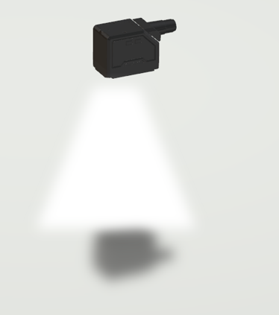
一、项目描述
●码材质：陶瓷
●码类型：字符
●识别范围(mm * mm)：500*500
●码尺寸(mm * mm)：5*5
●最小单元格尺寸(mil)：1
●最大工作距离(mm)：不限制
●最小工作距离(mm)：不限制
●每秒拍照次数(pcs/s)：3
●单次拍照识别码数量(pcs)：3
●读码时产品运动速度(m/s)：0.2
●工作距离(mm)：40-150
方案布局图

Slide 4
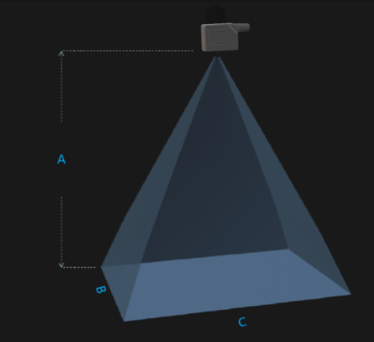
二、项目验证
参数名称 | 参数值
读码器型号 | R3013MU-05H-DEE01
读码器类型 | 读码器
读码器分辨率 | 1280 * 1024
支持码类型: 一维码 | Code39，Code93，Code128，CodaBar，EAN8，EAN13，UPCA，UPCE，ITF25，2of（Industrial2of5），standard25，GS1-128等；二维码：QR/DataMatrix（MicroQR/GSIDM/GSIQR等）；码质量评价：（ISO/IEC29158/AIM-OPM），ISO/IEC15415，ISO/IEC15416）
通信接口 | SDK, TCP Client, TCP Server, FTP, RS232, Modnet, Modbus, EtherNet/IP, MC(SLMP), FINS/UDP, FINS/TCP), MELSEC
A(工作距离) = 40-150mm, B(识别范围宽度) = 24-88mm, C(识别范围长度) = 31-110mm
视野图

Slide 5
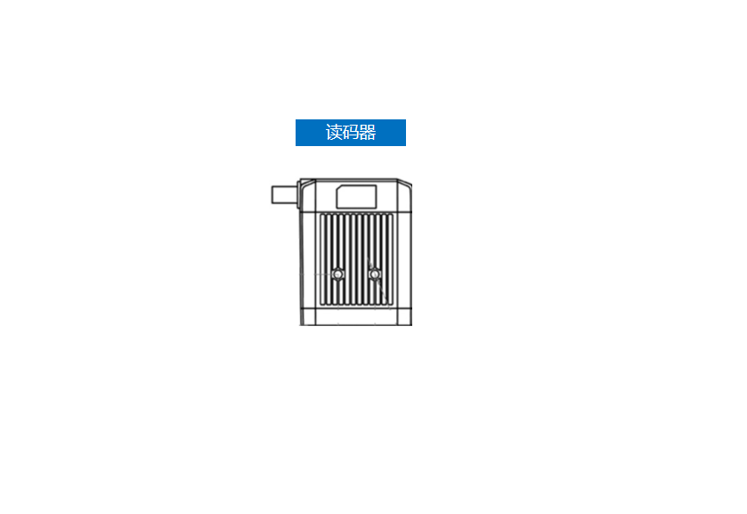
三、配置清单
系
统
构
成

Slide 6
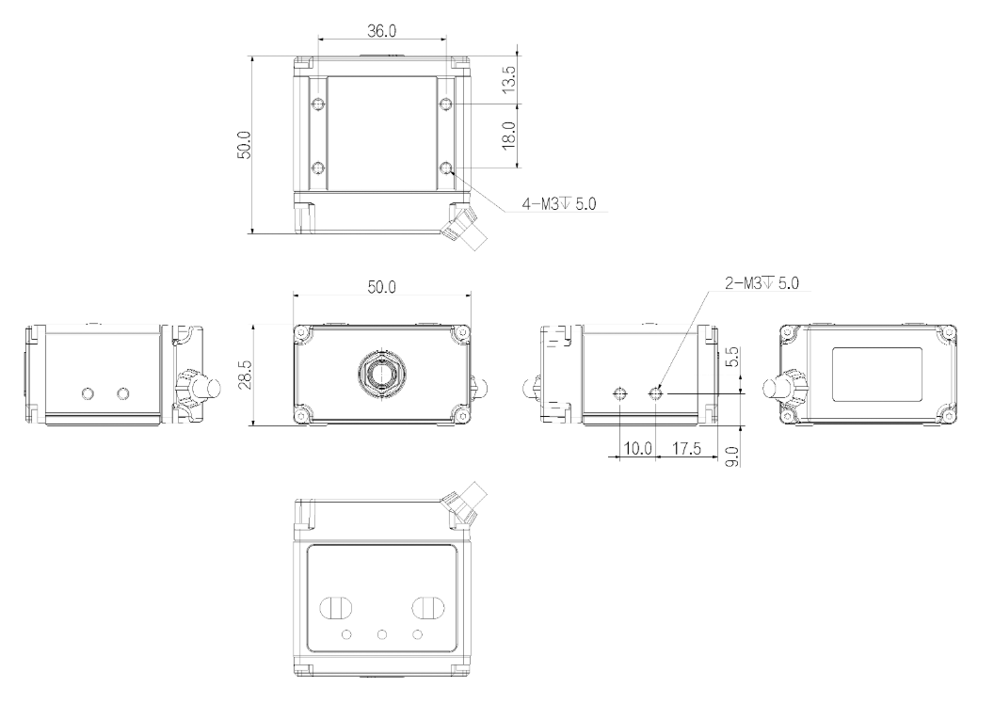
三、配置清单
相机尺寸图

Slide 7
三、配置清单
序号 | 名称 | 型号 | 单位 | 数量 | 厂家
1 | 读码器 | R3013MU-05H-DEE01 | 台 | 1 | 大华/dahua
2 | 软件 | 大华EasyID | 套 | 1 | 大华/dahua

Slide 8
四、逻辑流程
逻辑流程
├── 图像采集
│ ├── 相机参数设置
│ │ ├── 曝光时间：根据传送带速度0.2m/s和拍照频率3pcs/s，设置曝光时间≤333us（1/3s）以避免拖影
│ │ ├── 增益：优先使用自动亮度训练功能，通过ROI区域（500×500mm范围）动态调整增益值
│ │ ├── 伽马值：设置为2.2以增强陶瓷表面字符的对比度
│ │ └── 补光灯：启用高频闪模式，配合传送带运动节奏进行补光
│ └── 动态捕捉配置
│ ├── 触发模式：选择电平触发，设置触发延时0-1000000us（根据实际运动速度微调）
│ └── 帧率：设置为3fps与传送带速度同步
├── 预处理
│ ├── 多级滤波处理
│ │ ├── 第一次预处理：中值滤波（3×3）消除陶瓷表面反光噪点
│ │ ├── 第二次预处理：腐蚀3×1（水平方向）消除字符边缘毛刺
│ │ └── 第三次预处理：锐化处理增强字符边界清晰度
│ └── ROI优化
│ ├── 自动亮度ROI：设置为500×500mm全区域覆盖
│ └── 调焦区域：选择感兴趣区域（ROI），聚焦于5×5mm字符区域
├── 字符识别
│ ├── OCR配置
│ │ ├── 极性设置：选择任意（适应陶瓷表面不同反光情况）
│ │ ├── 读码模式：增强模式（兼顾速度与精度）

Slide 9
四、逻辑流程
│ │ └── 最大读码数量：设置为3（匹配单次识别需求）
│ └── 质量评价
│ ├── 启用ISO15416质量评价
│ └── 设置OK等级：A≥B≥C（确保高可靠性识别）
├── 结果处理
│ ├── 数据排序
│ │ └── 按中心坐标X升序排列（适应传送带线性排列特性）
│ └── 过滤规则
│ ├── 重复码过滤：按帧过滤（避免连续帧重复识别）
│ └── 正则表达式过滤：设置字符长度范围（5-20字符）
├── 通信处理
│ ├── TCP通信配置
│ │ ├── 网络模式：TCP服务器
│ │ ├── 端口号：502（工业标准端口）
│ │ └── 数据格式：添加回车换行符作为帧间隔
│ └── IO输出
│ ├── 读码成功信号：脉冲输出（宽度500ms）
│ └── 读码失败信号：低电平持续输出
└── 统计处理
├── 图像保存
│ ├── 存储策略：解码失败时保存（用于后续分析）
│ └── 存储路径：设置为FTP服务器（便于远程访问）
└── 日志记录
├── 启用单项耗时显示（监控各处理阶段性能）
└── 设置自动重连（应对网络波动）

Slide 10
五、评估结果&注意事项
05 评估结果 & 注意事项
现场环境
相机安装
物料一致性
风险点：陶瓷材质表面反光可能导致图像过曝或欠曝
解决方案：启用高频闪补光+伽马值2.2增强对比度
风险点：工作距离40-150mm范围内需避免机械振动导致焦距偏移
解决方案：采用防震支架+定期焦距校准
风险点：5×5mm微小字符易受油污/磨损影响识别率
解决方案：传送带前增加气吹清洁装置+设置ISO15416质量阈值过滤

Slide 11

六、售后服务
该设备上线后使用初期，我们会派专人进行全程跟踪；
处理解决可能发生的设备异常；
对现场人员进行培训指导；
设备调试完成后：售后服务一年；
若客户提出设备升级需求，我们会及时为您提供升级新方案。

Slide 12
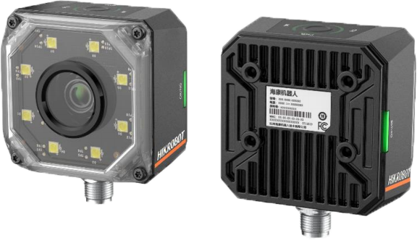


感谢关注
视频号
抖音
更多信息请访问：www.ytzrtx.com

